Slide 1
Край ты, край мой, родимый… С.Есенин
Презентацию подготовила
учитель начальных классов
Н.М.Таницына

Slide 2
Цель :
Познакомить детей с творчеством талантливого русского поэта Сергея Есенина.
Формировать положительное отношение к своей национальности, ее культуре и языку.
Воспитательные задачи:
воспитание нравственности, патриотизма;
формирование гуманистического отношения к окружающему миру;
воспитание любви к отчему краю, к Родине;
обеспечение нравственного, духовного, интеллектуального, эстетического, а также саморазвития личности ребенка;
развитие творческих способностей и творческой инициативы детей;
развитие коллективно-творческой деятельности.

Slide 4
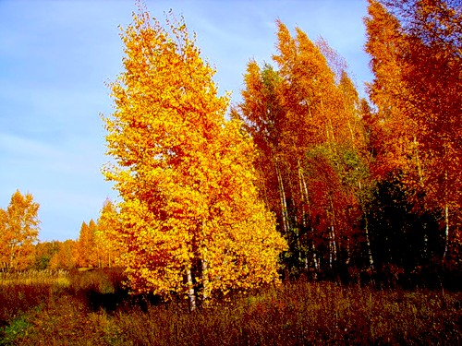
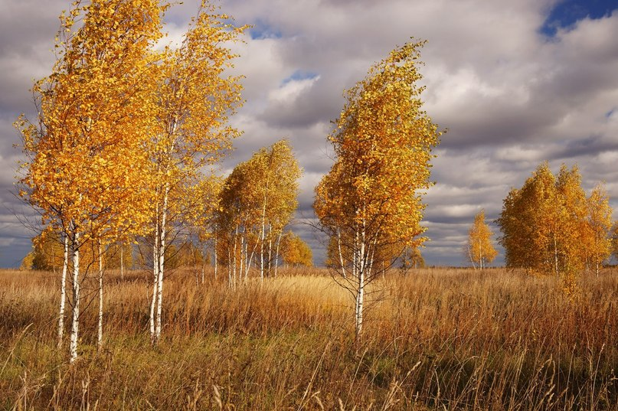
Отговорила роща золотая
Берёзовым , весёлым языком ,
И журавли, печально пролетая,
Уж не жалеют больше ни о ком.

Slide 5
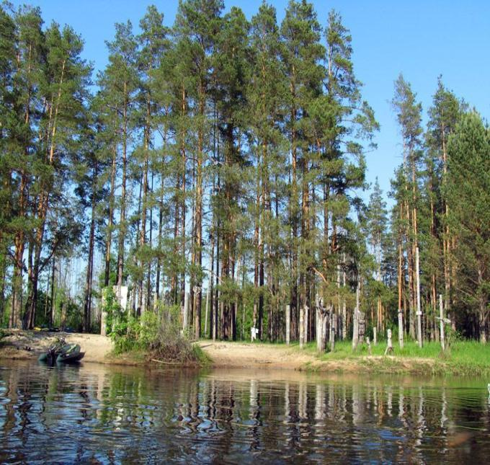
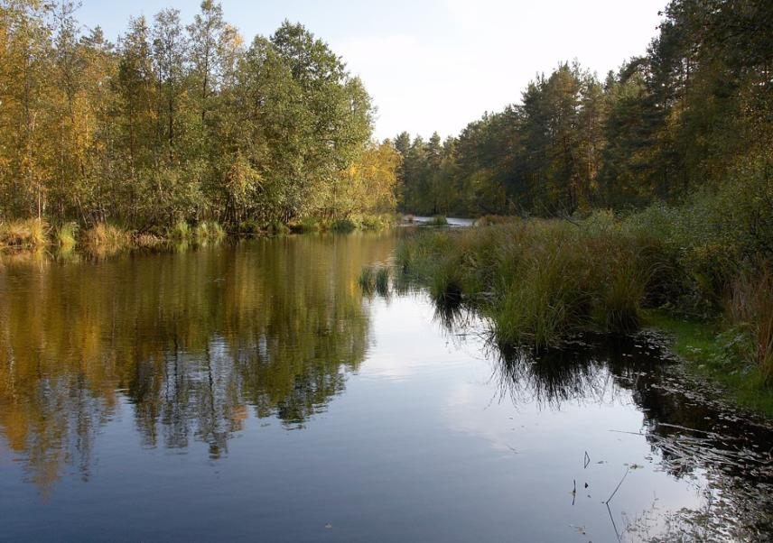
Топи да болота,
Синий край небес.
Хвойной позолотой
Взвенивает лес.

Slide 6
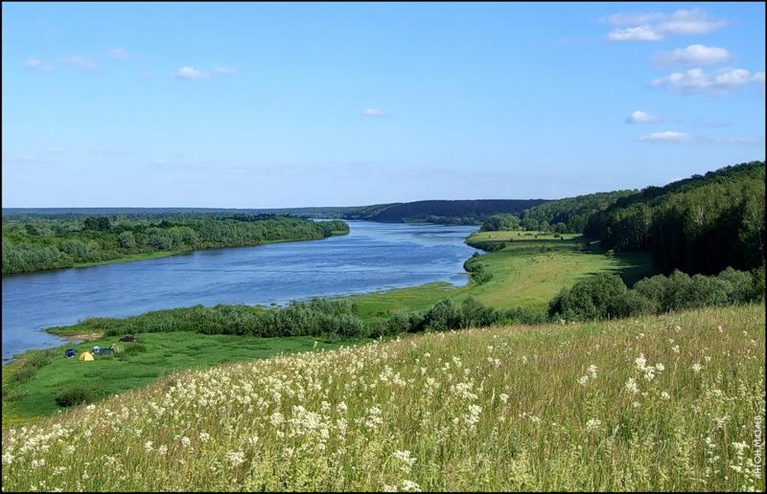
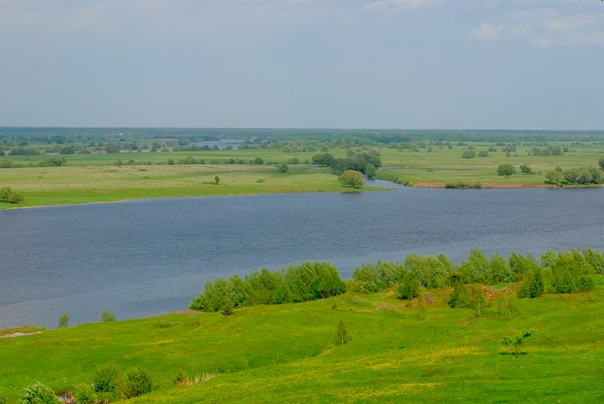
Край любимый! Сердцу снятся
Скирды солнца в водах лонных.
Я хотел бы затеряться
В зеленях твоих стозвонных.

Slide 7
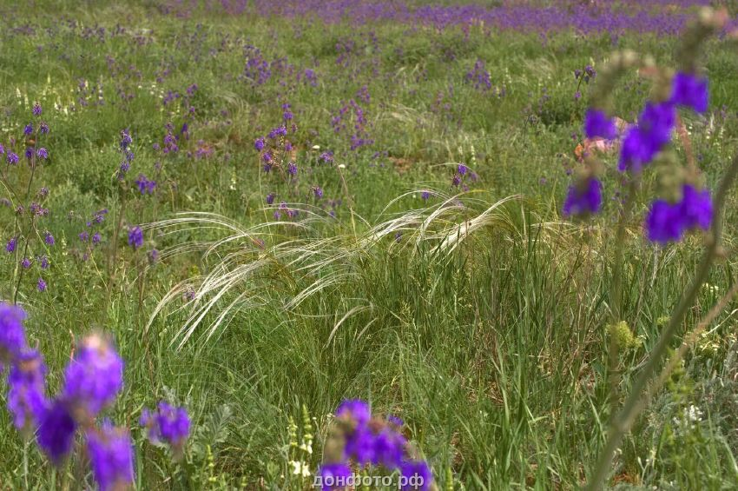
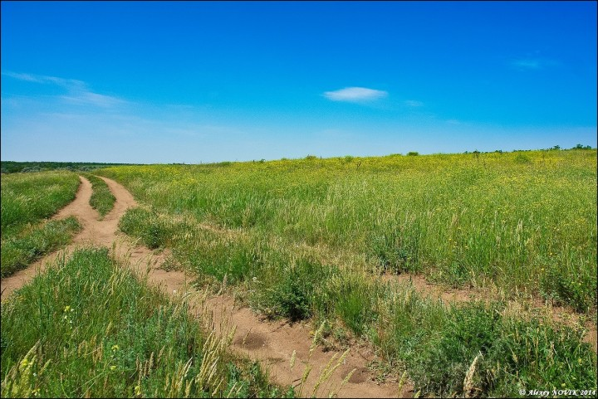
Спит ковыль. Равнина дорогая,
И свинцовой свежести полынь.
Никакая родина другая
Не вольёт мне в грудь мою теплынь.

Slide 9
Спасибо за внимание!

